Slide 1




POKAL SeLF-Projekt 2012 vom FB13
Sven Köppel, Daniel Roth
SeLF-Abschlusstreffen
Fr 22.03.2012 10-17 Uhr, Frauenlobstr. 1, Frankfurt
Notes:
Präsiziele:
• Was war das Ziel (kurz)
• Haben wir es erreicht? Wenn ja, wie weit?
• Gab es Zieländerungen? Wenn ja, wieso? Wie sind wir damit umgegangen, wie haben die sich entwickelt und haben wir die geänderten Ziele erreicht?
• Lessons learned, Was würden wir rückblickend anders machen, was genau so?
• Ausblick und Nachhaltigkeit: Wie geht es weiter, was passiert mit dem Projekt nach Projektende?

Slide 2

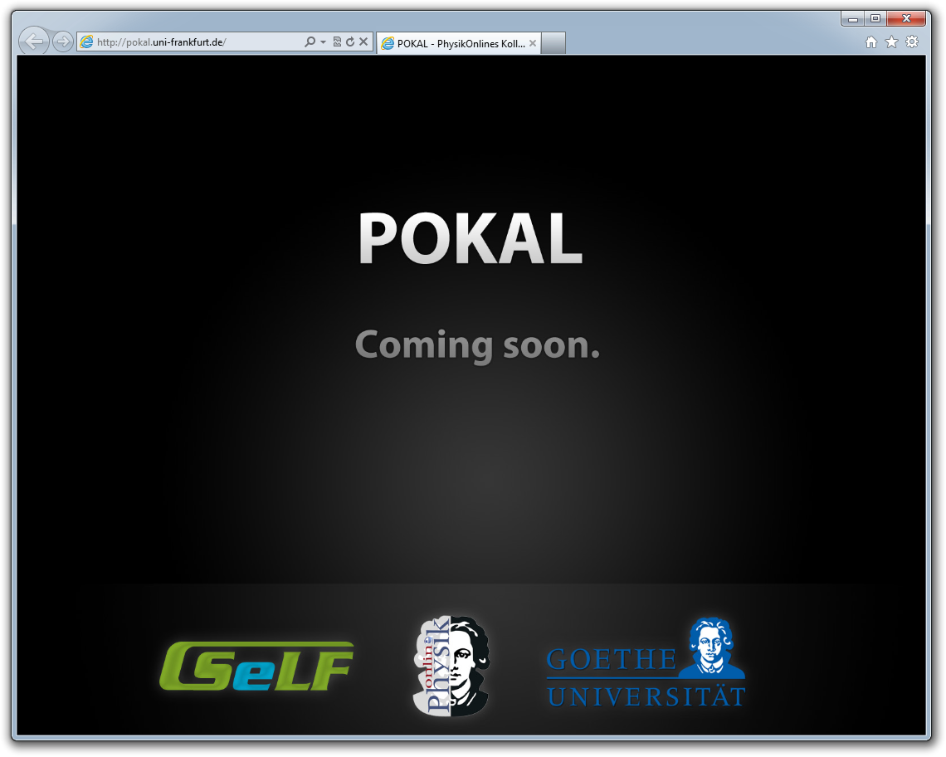

Slide 3

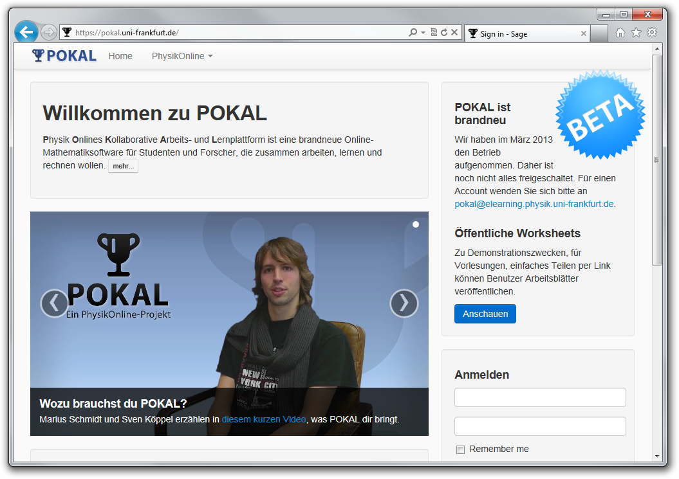

Slide 4
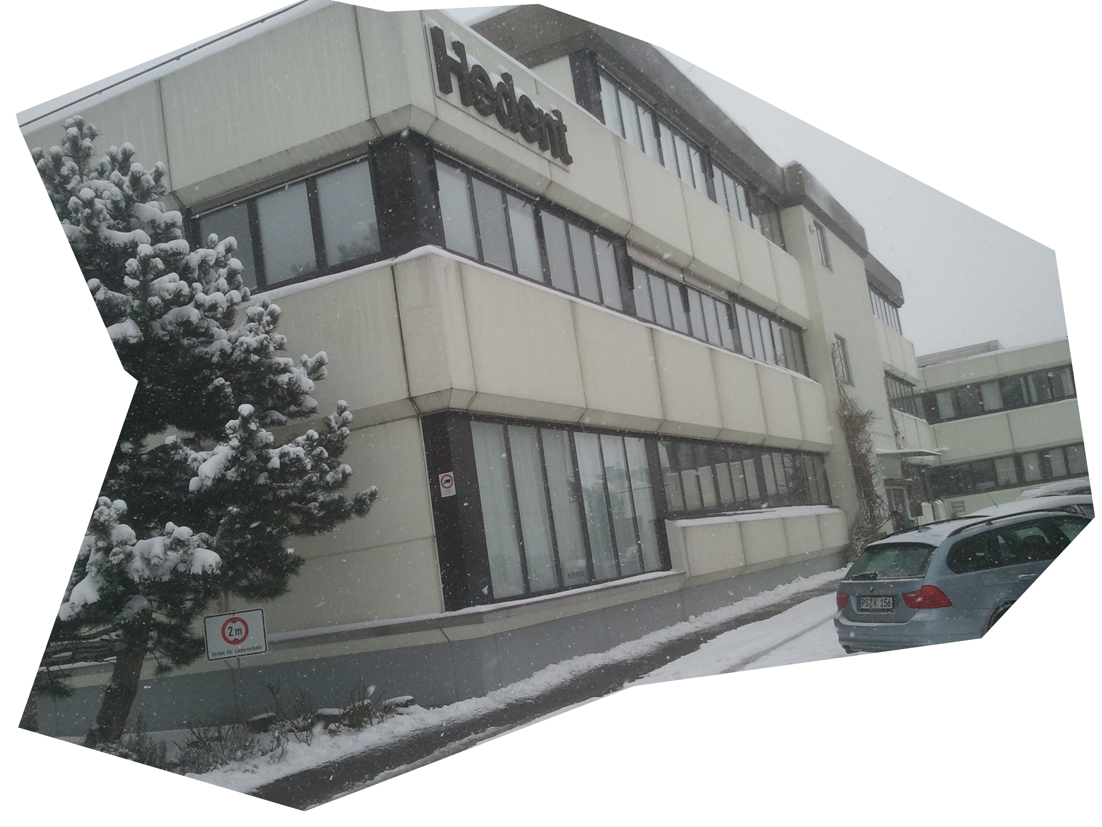
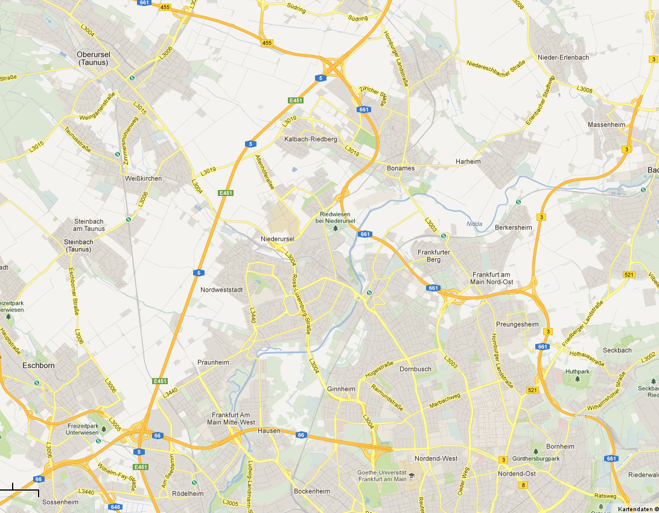
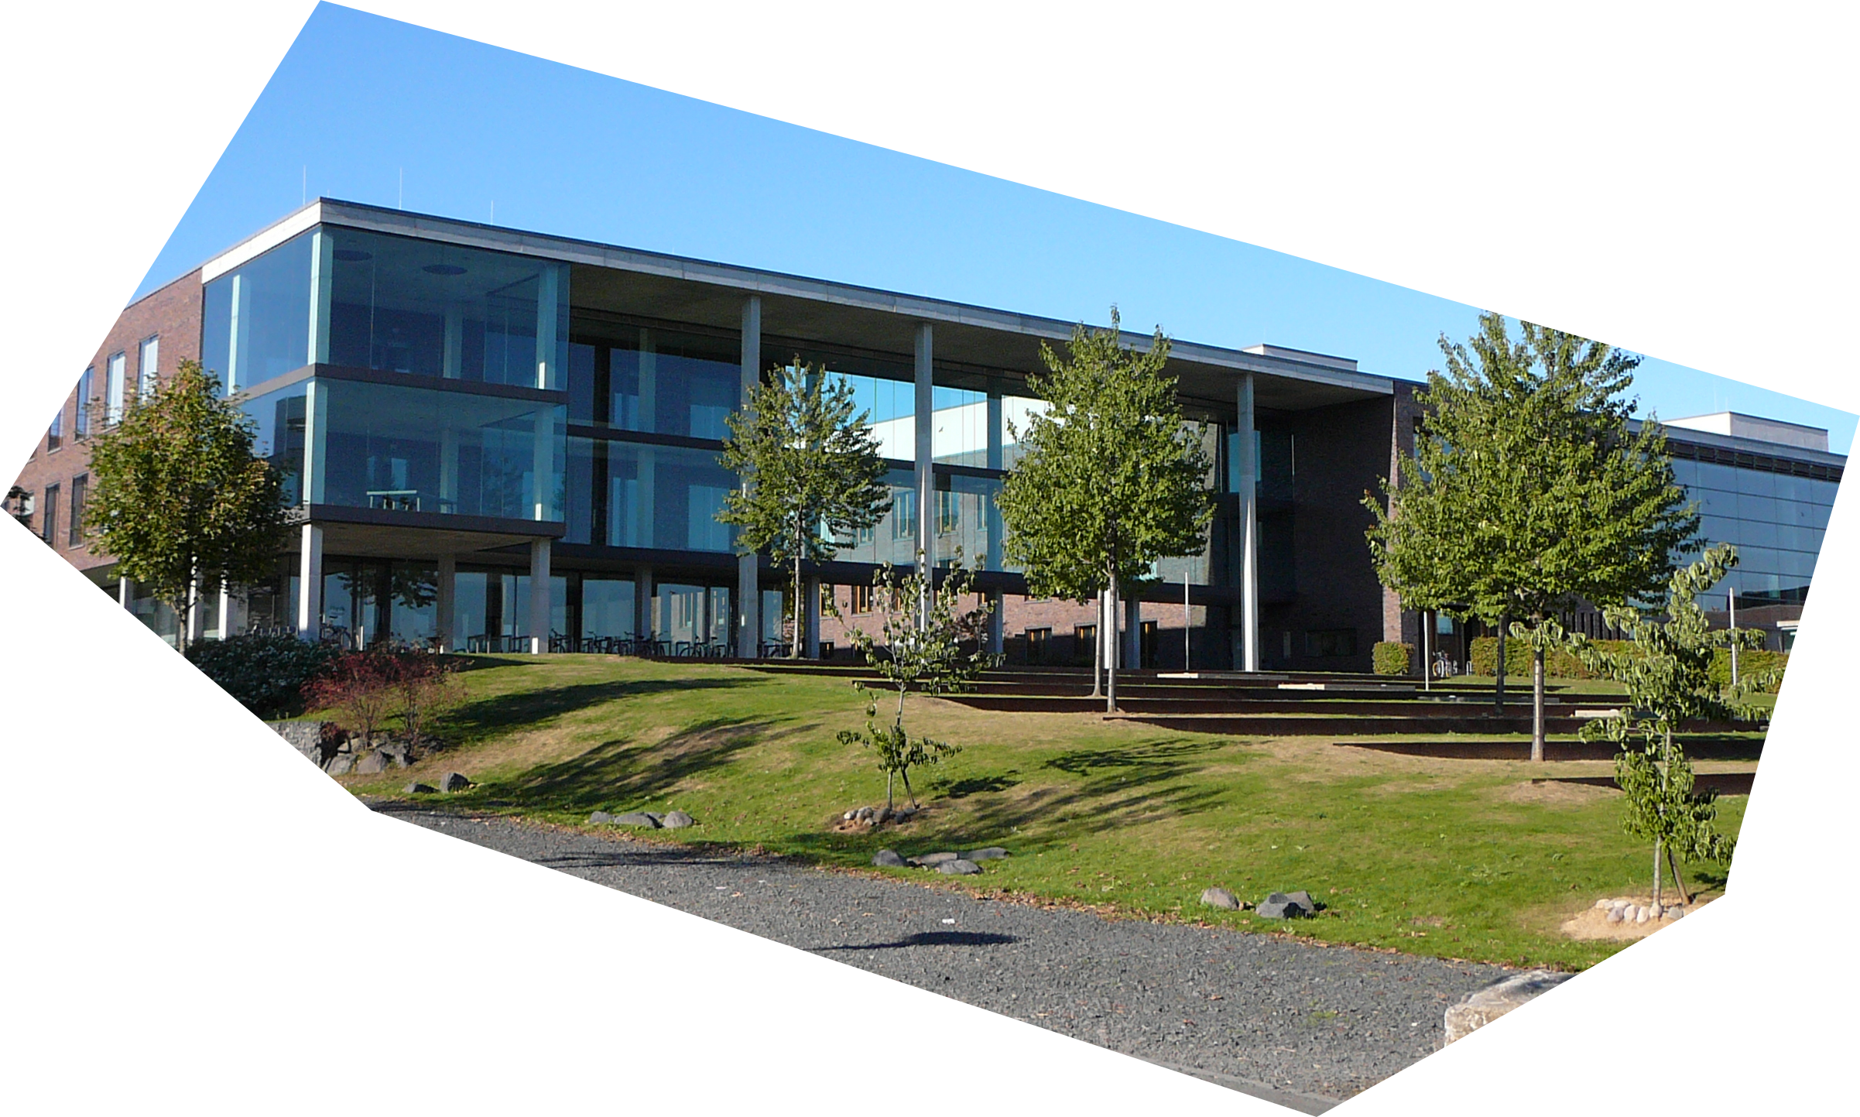
Wo ist POKAL?
Schmidt denkt mit
Oberursel
Physik
Campus Riedberg
Campus Westend
wir
Notes:
Eine kleine Reise durch Frankfurt, um die Besonderheit bei der Entwicklung dieses studentischen Projektes kennenzulernen
Angefangen bei Frauenlobstraße 1, Campus Westend, nehme U9 auf Riedberg zum Physikgebäude
Mit der U3 weiter nach Oberursel, dort an den drei Hasen Industriegebiet: SDM

Slide 5

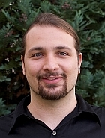
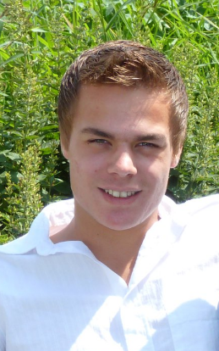



Wer ist POKAL?
Schmidt denkt mit
Oberursel
Physik
Campus Riedberg
Marius Schmidt
Daniel Roth
Carsten Bauer
Philip Arnold
Sven Köppel
Notes:
Entwicklerteam von fünf Programmierern setzt sich zusammen aus
Externen Mitarbeitern
2x POKAL-Hiwis

Slide 6
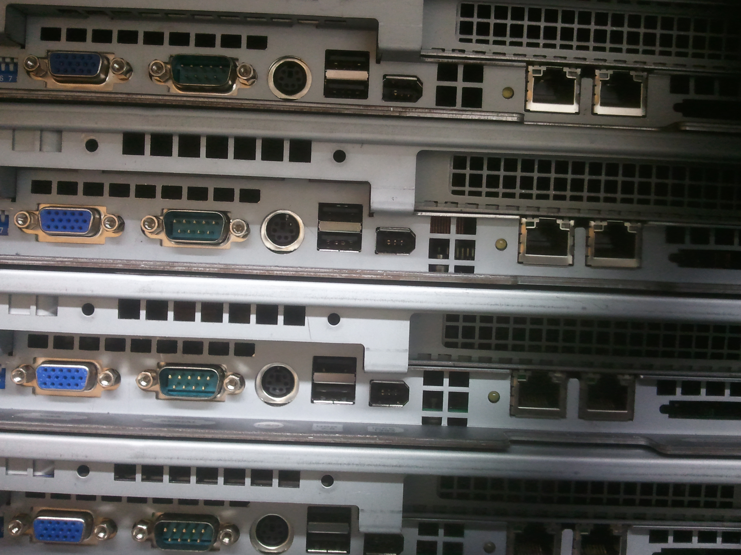


Unterstützung am Fachbereich
„POKAL-Cloud“

Slide 7








Nachhaltigkeit
Verzahnung mit PhysikOnline und Lehre
Offene Dokumentation:
http://elearning.physik.uni-frankfurt.de/pott/
Open Source
Github: http://github.com/PhysikOnline
JIRA: https://physikpokal.atlassian.net/
Upstream-Projekt: SAGE
http://www.sagemath.org
700.000 Codezeilen, 10M USD COCOMO-Modell
Interesse aus Forschung
Python-lastige wissenschaftliche Arbeit am FIAS, MPI für Hirnforschung, ITP, usw.
Notes:
PhysikOnline:
Großes Team, Verzahnung mit eLearning-Plattform, Benutzung in Physik-Lehre,

Slide 8
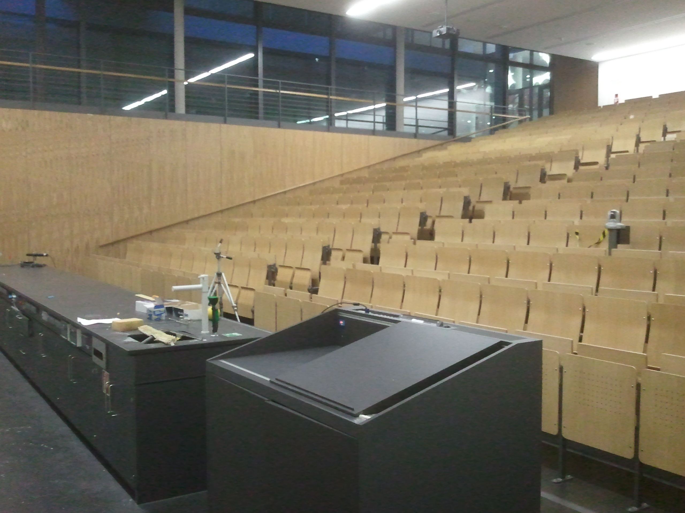
Was nicht geschafft wurde
Einsatz bis WS 12/13 in Lehre
Evaluation bei Studenten
(da erst spät fertig geworden)

Slide 9
Wo wir jetzt stehen
Nach einem Jahr:
Voll eingearbeitetes
Programmiererteam mit
höchter Effizienz

Slide 10
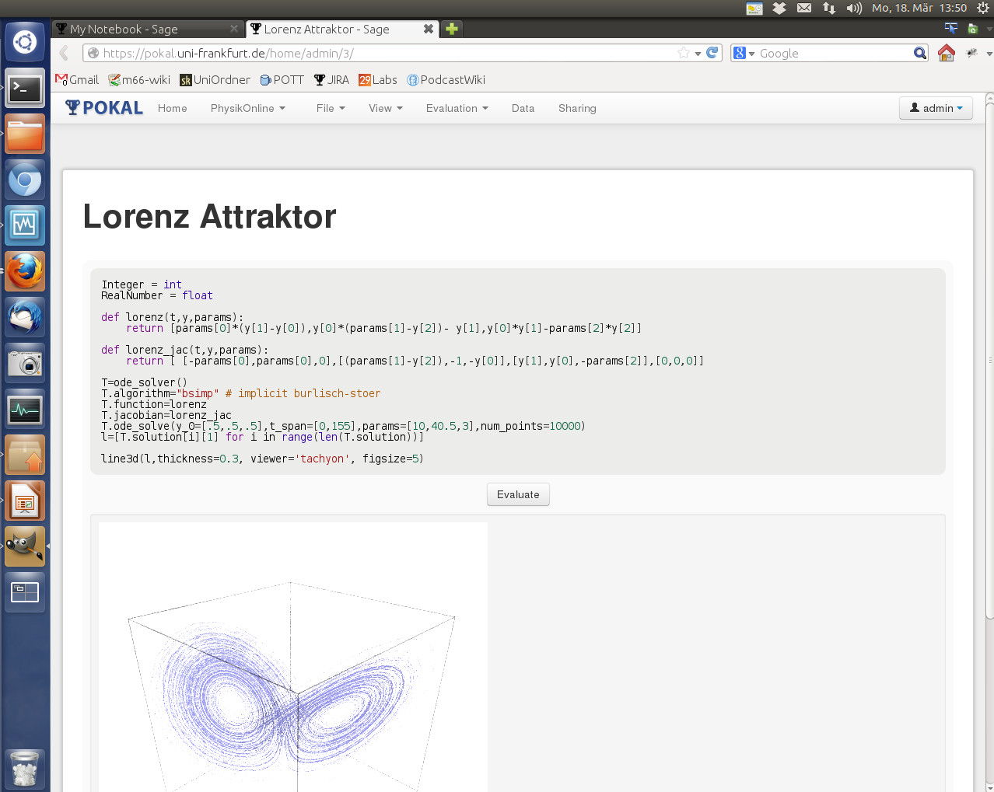
Demonstration
Daniel
Sven

Slide 11
Sven Köppel
koeppel@elearning.physik.uni-frankfurt.de
Daniel Roth
roth@elearning.physik.uni-frankfurt.de
POKAL SeLF-Projekt 2012 vom FB13
Sven Köppel, Daniel Roth
SeLF-Abschlusstreffen
Fr 22.03.2012 10-17 Uhr, Frauenlobstr. 1, Frankfurt

